Slide 1

арифметические операции

Slide 2
Арифметические операции
Унарные операции:
++ (инкремент)
-- (декремент)
Бинарные операции:
вычитание («-»)
сложение («+»)
умножение («*»)
деление («/»)
остаток от деления («%»)
int a = 10;
int b = 7;
int c = a + b; // 17
int d = 4 – a; // -6
int k = b * 5; // 35
int i = a / b; // 1
double k = 10.0 / 4; // 2.5
int j = a % b; // 3
Тернарные
Префиксные
операции:
int a = 8;
int prefI = ++a; //9
int prefD = --a; //8
Постфиксные
операции:
int a = 8;
int postI = a++; //8
int postD = a--; //9

Slide 3
Приоритет операций
+ (сложение),
- (вычитание)
3 ступенька
* (умножение),
/ (деление),
% (остаток от деления)
2 ступенька
++ (инкремент),
-- (декремент)
1 ступенька

Slide 4
Приоритет операций
int a = 8;
int b = 7;
int c = a + 5 * ++b;
System.out.println(c);// 48
int d = (a + 5) * ++b;
System.out.println(d);// 104

Slide 5
Операции с присваиванием
Сложение:
int a = a + 1; int a += 1;
Деление:
int a = a \ 2; int a \= 2;
Остаток от деления:
int a = a % 2; int a %= 2;

Slide 6
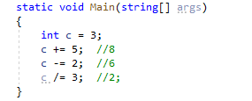
Операции с присваиванием
Пример кода:

Slide 7
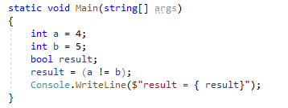
Операции сравнения
Пример кода:
>= больше или равно
> строго больше
<= меньше или равно
< строго меньше
== равно
!= не равно

Slide 8
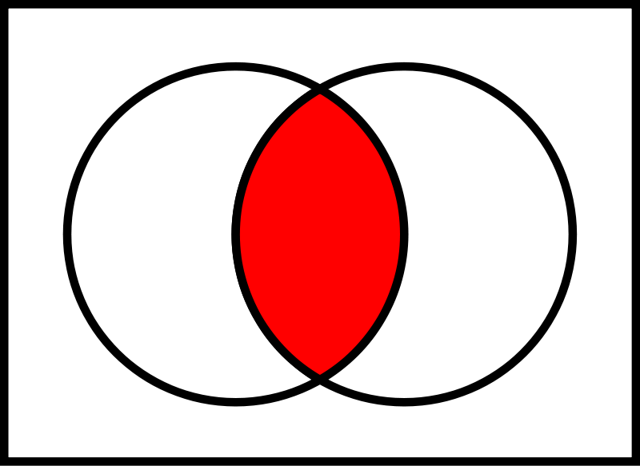
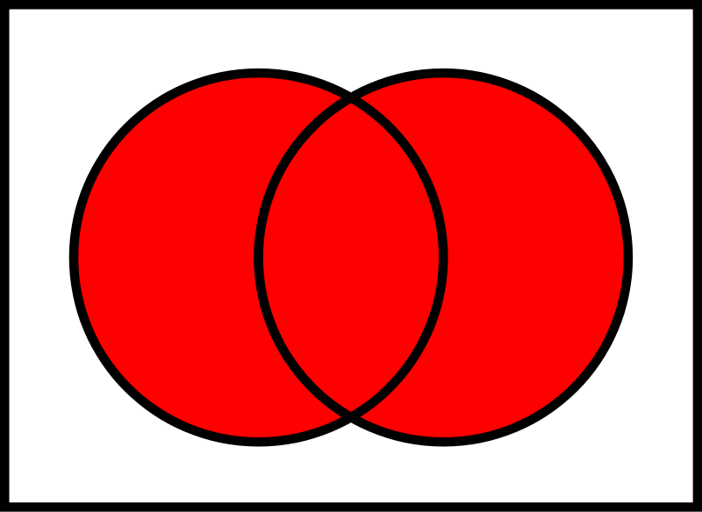

Логические операции
- «&&» - И (конъюнкция или логическое умножение)
Результат true, если оба операнда true, в остальных случаях — false
- «||» - ИЛИ (дизъюнкция или логическое сложение)
Результат false, если оба операнда false, в остальных случаях — true
- «!» НЕ (отрицание)
Унарная операция. Если операнд true, то результат — false, и наоборот

Slide 9
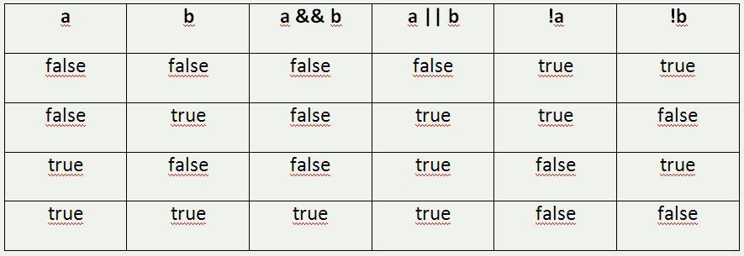
Логические операции
Таблица истинности логических операторов

Slide 10
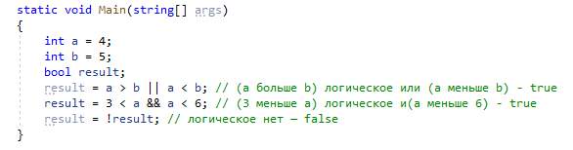
Логические операции
Пример кода:

Slide 11
Приоритет операций
|| ЛОГИЧЕСКОЕ ИЛИ
3 ступенька
&& ЛОГИЧЕСКОЕ И
2 ступенька
! НЕ РАВНО
1 ступенька

Slide 12
Приоритет операций
Неравенство 1 ≤ x ≤ 6
1 < x && x < 6
value1 || value2 && value3
value1 || (value2 && value3)
(value1 || value2) && value3
ВЕРНО
НЕВЕРНО

Slide 13
Приоритет операций
Неравенство 1 ≤ x ≤ 6
1 < x && x < 6
value1 || value2 && value3
value1 || (value2 && value3)
(value1 || value2) && value3
ВЕРНО
НЕВЕРНО

